Slide 1

关于隐私保护分布式统计的算法研究 结题答辩
答辩人：王智坚
学 号：1800710238
导 师：张必山
时 间：2022年5月6日

Slide 2
目录
一、选题背景与意义
二、研究内容与思路
三、研究过程与方法
四、研究结果与展示

Slide 3
一、选题背景与意义

Slide 4
背景：
信息大爆炸今天，海量的数据扑面而来。若是我们自己处理这些
大量的数据，但自己的处理器无法承受如此庞大的计算，这时云计算服
务就诞生了。
这是一种将自己数据交由服务器，服务器代为计算，计算后将结
果返回即可的方法。
这种形式的弊端在于，若是自己的数据为隐私数据，且不经加密
处理直接发送，将会造成数据泄露问题。

Slide 5
二、研究内容与思路

Slide 6
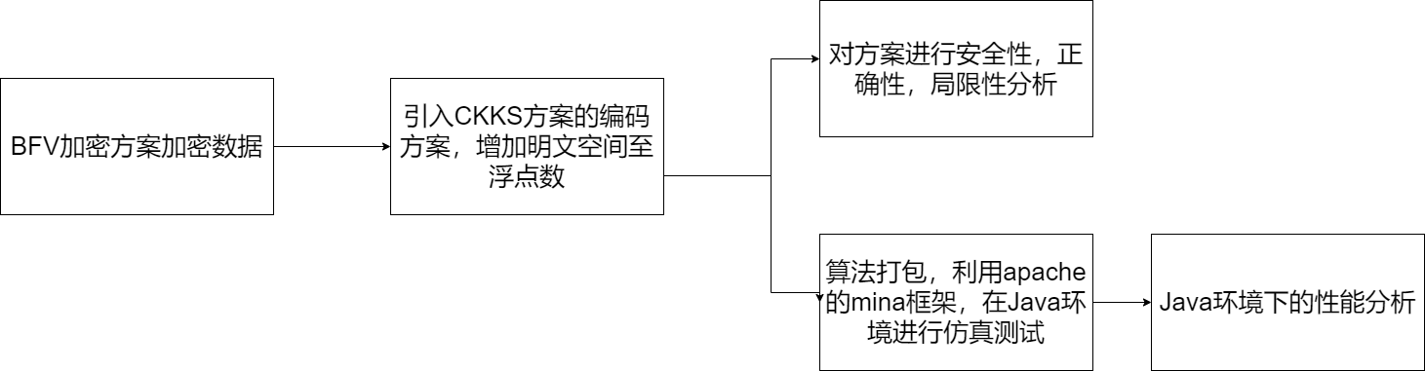

Slide 7
三、研究过程与方法

Slide 8
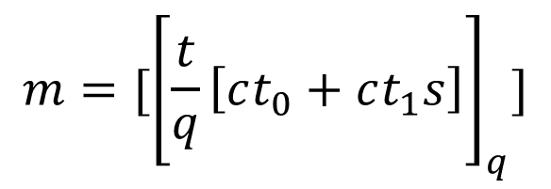
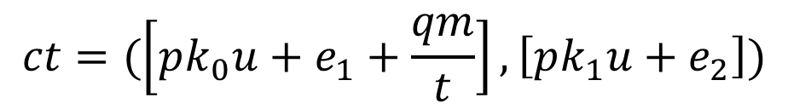
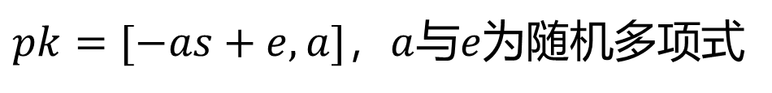
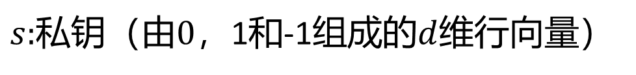
BFV加密方案流程
参数设置
$d:$多项式模$x^{d}+1$,$t:消息系数$模,$q:密文$多项式系数模
私钥生成
$s:$私钥（由$0$，1和-1组成的$d$维行向量）
公钥生成
$pk=[−as+e,a]$，$a$与$e为$随机多项式
$$ct=(\left[pk_{0}u+e_{1}+\frac{qm}{t}\right],\left[pk_{1}u+e_{2}\right])$$
消息加密为密文
$$m=[{\left[\frac{t}{q}\left[ct_{0}+ct_{1}s\right]\right]}_{q}]$$
密文解密为明文

Slide 9
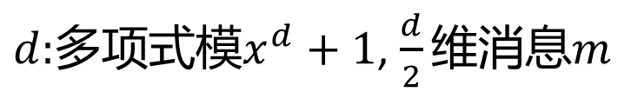
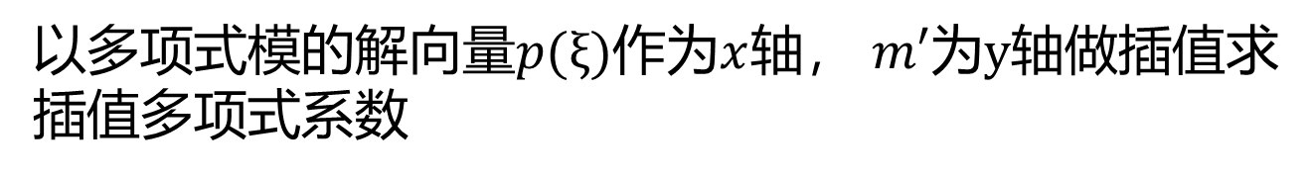
CKKS的编码与解码
参数设置
$d:$多项式模$x^{d}+1$, $\frac{d}{2}维$消息$m$
消息处理
取消息$m$的前$\frac{d}{2}$位的共轭，作为后$\frac{d}{2}$位，形成$d$维向量$m′$
以多项式模的解向量$p(ξ)作为x$轴， $m′$为$y$轴做插值求
插值多项式系数
拉格朗日插值
放大因子
放大因子Δ与多项式相乘，保证其浮点数精度

Slide 10
四、研究成果与展示

Slide 11
正确性分析
单用户计算后密文
汇总后密文
解密

Slide 12
安全性分析
解密

Slide 13
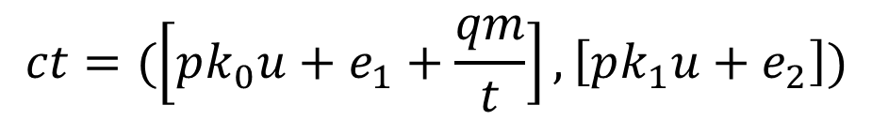
局限性分析
$$ct=(\left[pk_{0}u+e_{1}+\frac{qm}{t}\right],\left[pk_{1}u+e_{2}\right])$$
三类噪声因素

Slide 14


Slide 15


Slide 16


Slide 17
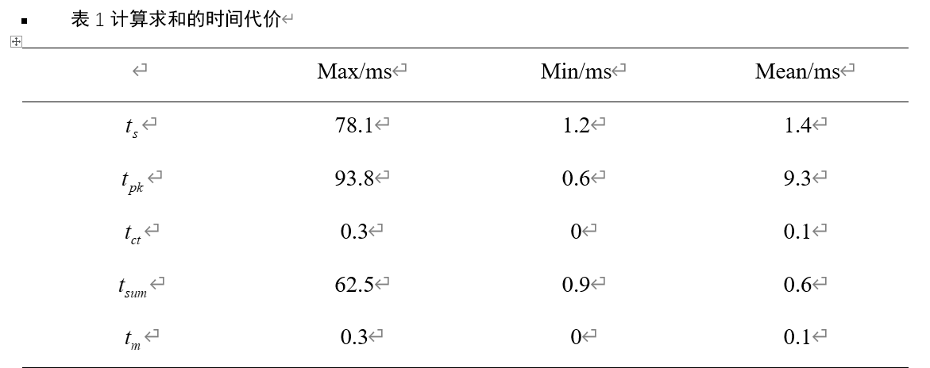
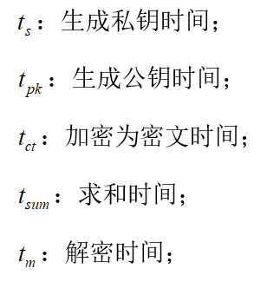
仿真性能分析

Slide 18
感谢老师批评指正！

